Slide 1
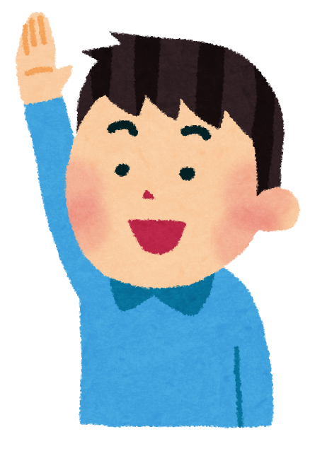
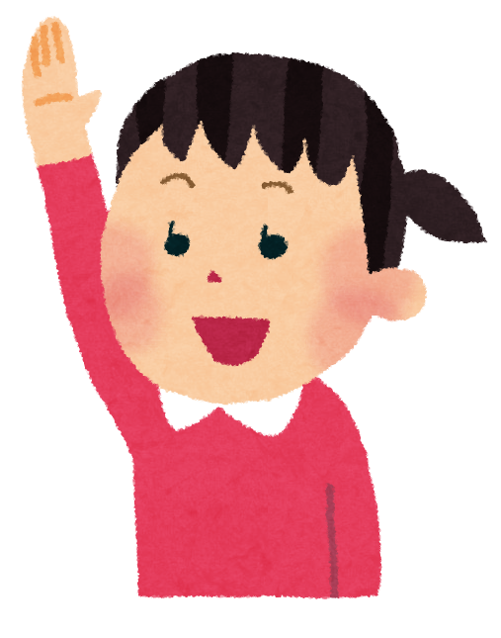
ことわざ
は行編
Notes:
諺は俚諺（りげん）ともいう。

Slide 2
教訓と知識
は行のことわざと
その意味を知ろう。

Slide 3
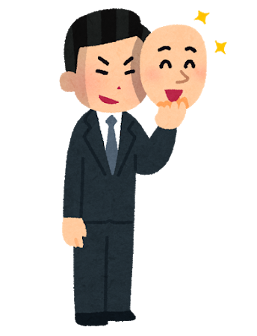
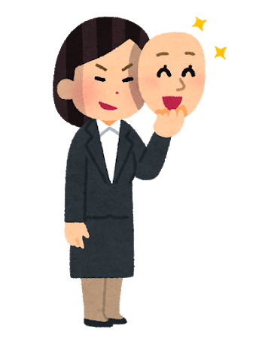
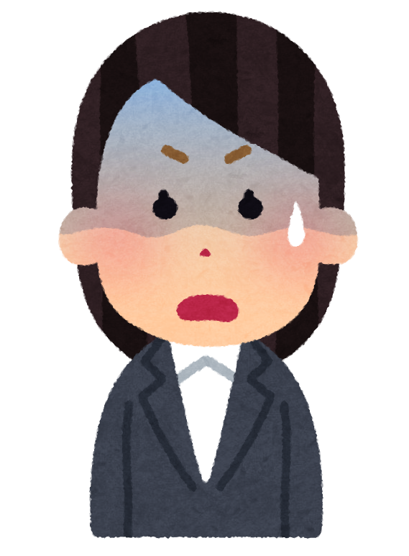
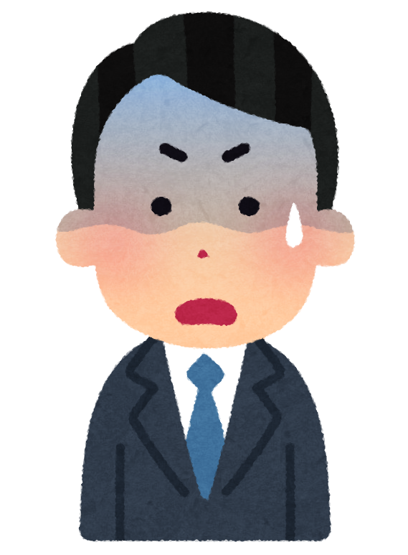
【意味】
隠していた本性や物事の真相がばれてしまうことの例え。
ば かわ は
化けの皮が剥がれる
Notes:
悪事があらわになるといった悪い意味で用いられる。

Slide 4
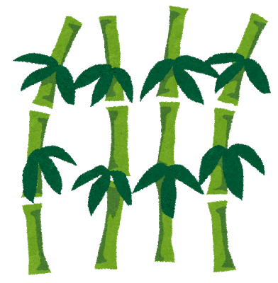
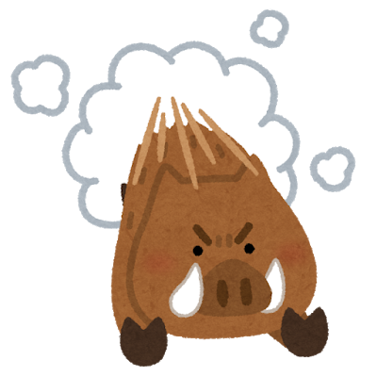
【意味】
止めようがないほどの激しい勢いの例え。
また、猛烈な勢いで進んでいくことの例え。
破竹の勢い
は ちく いきお
Notes:
『晋書』杜預伝

Slide 5
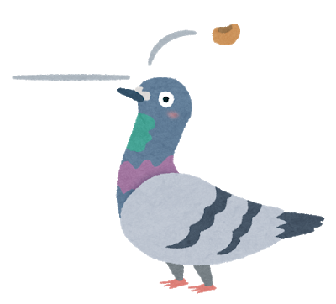
【意味】
突然のことに驚いて目を丸くしているさま。
「豆鉄砲を食った鳩のよう」
「鳩に豆鉄砲」ともいう。
食ったよう
く
鳩が豆鉄砲を
はと まめでっぽう

Slide 6
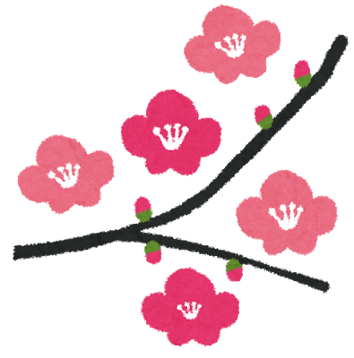
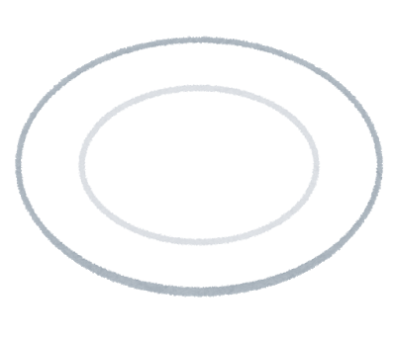
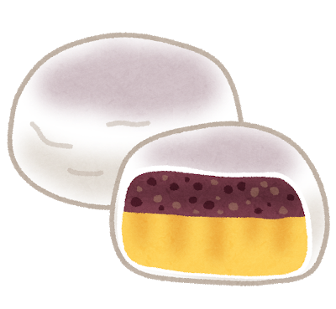
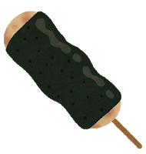
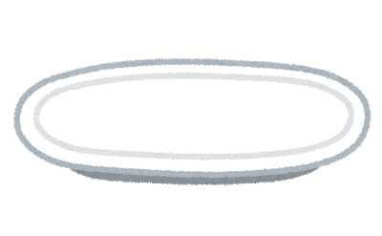
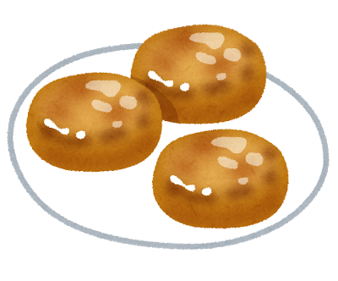
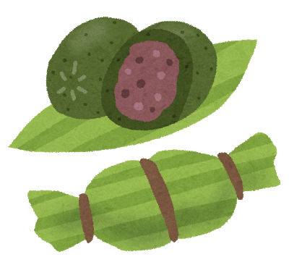
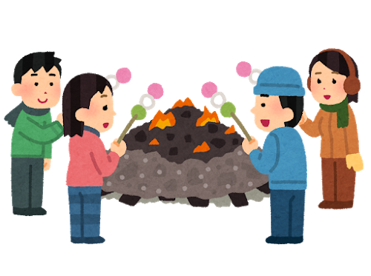
【意味】
風流を解さない人を批判する時の言葉。
また、風流よりも実益、外観よりも実利を重んじることの例え。
花より団子
はな だん ご

Slide 7
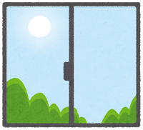
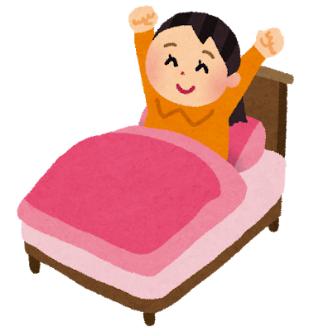
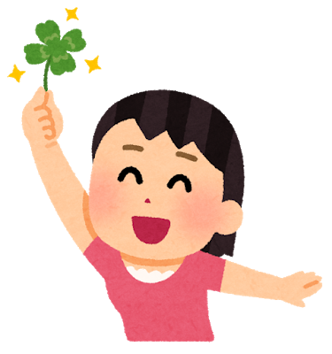
【意味】
朝早く起きると良いことがあるということ。
「徳」は「得」とも書く。
また、「朝起きは三文の徳」ともいう。
早起きは三文の徳
はや お さんもん とく
Notes:
元々は「早起きしても三文ほどの得しかない」という意味で使われていたともいわれる。

Slide 8
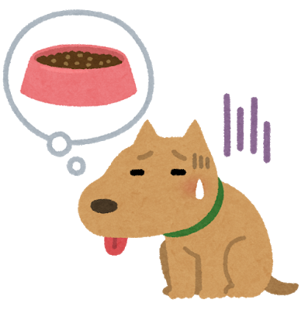
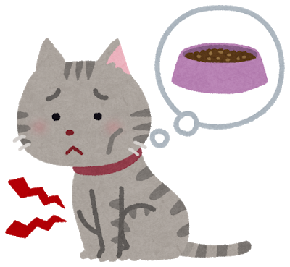
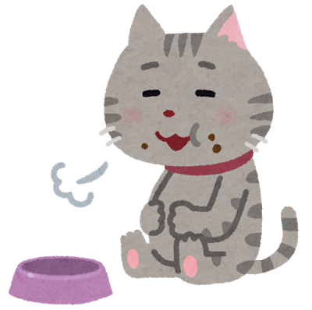
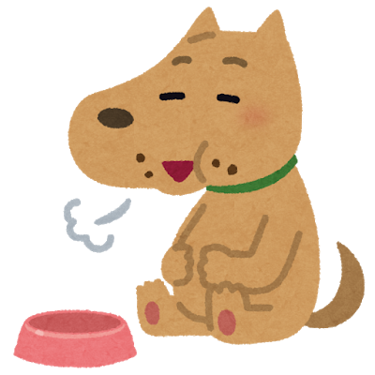
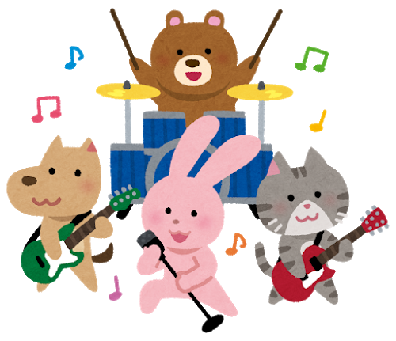
いくさ
【意味】
何事も空腹では十分に活動できないこと。
良い働きをするには、腹ごしらえが第一である。
「戦」は「軍」とも書く。
戦ができぬ
腹が減っては
はら へ

Slide 9
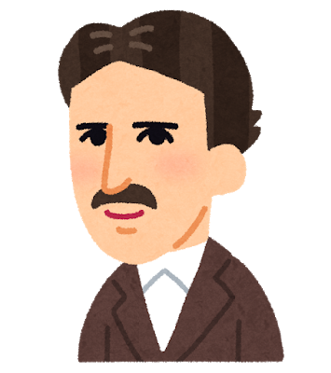
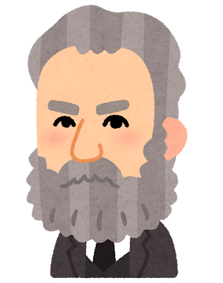
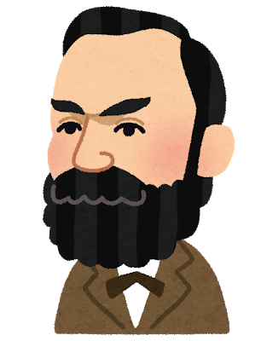
【意味】
発明は必要に迫られるからこそ生まれるものだということ。
必要は発明の母
ひつよう はつめい はは
Notes:
Necessity is the mother of invention.

Slide 10
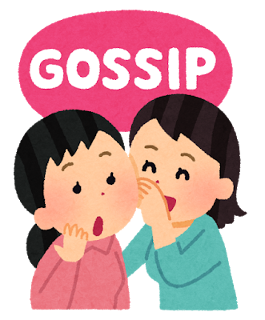
【意味】
世間の噂や評判は防ぎようがないということ。
「立てる」は「閉てる」とも書く。
また、「人の口には戸が立てられない」
「世間の口に戸は立てられぬ」
「開いた口に戸は立てられぬ」などともいう。
戸は立てられぬ
と た
人の口に
ひと くち
Notes:
人は話をするものだ。

Slide 11
【意味】
他人の行動を見て、良いところは見習い、
悪いところは改めよということ。
我が振り直せ
わ ふ なお
人の振り見て
ひと ふ み
Notes:
他人の行いの善し悪しを見て、自分の行いを反省して改めよということ。隣人は鏡である。

Slide 12
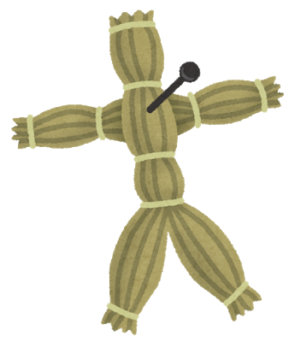
【意味】
他人に害を与えようとすれば、いつか自分にも悪いことが起こるという例え。
「人を呪えば穴二つ」ともいう。
人を呪わば穴二つ
ひと のろ あなふた
Notes:
他人を呪って殺そうとすれば、自分もその報いで殺されることになるので、墓穴が二つ必要になる。

Slide 13
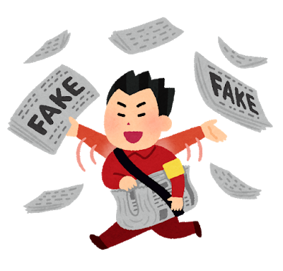
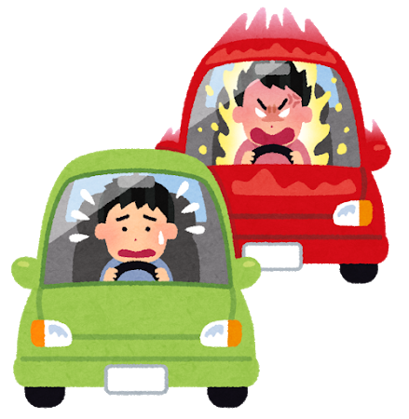
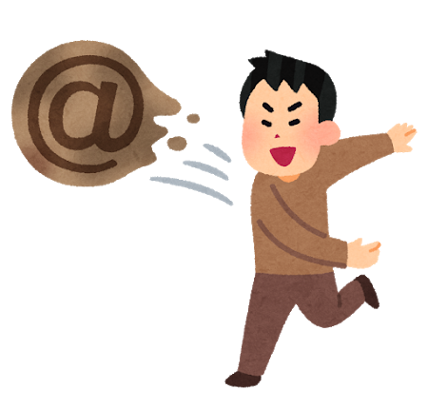
ひゃくがい いち り
【意味】
悪いことばかりで良いことは一つもないこと。
弊害になることは百ほどあっても、利益になるようなことは一つもないこと。
百害あって一利なし

Slide 14
ひゃくぶん いっけん し
【意味】
人から何度も聞くより、実際に一度自分の目で見る方が確かであり、よく分かるということ。
百聞は一見に如かず
Notes:
『漢書』趙充国

Slide 15
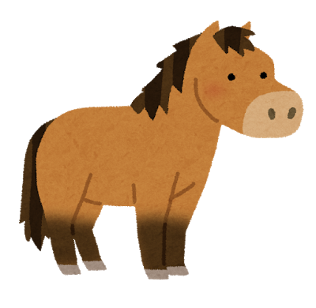
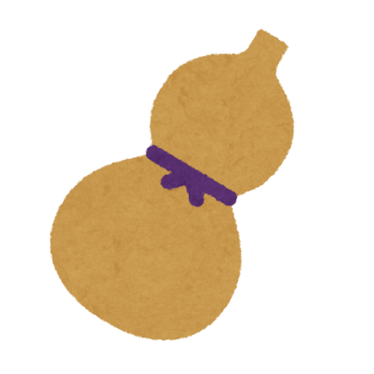
ひょうたん こま で
【意味】
思いがけないところから意外なものが出る例え。
思いもよらないことや道理上ありえないことが起こること。
また、冗談で言ったことが現実になること。
「瓢箪から駒」ともいう。
瓢箪から駒が出る

Slide 16
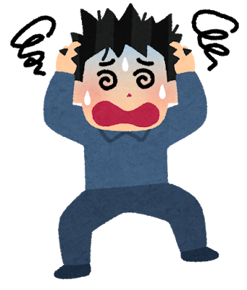
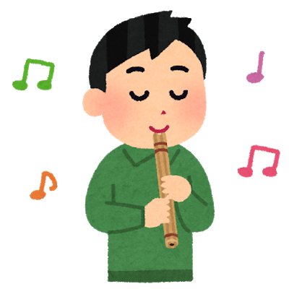
【意味】
あれこれと手を尽くして誘ったり勧めたりしても、それに応じようとする人がいないことの例え。
「笛吹けど踊らず」ともいう。
笛吹けども踊らず
ふえ ふ おど

Slide 17
【意味】
一度してしまった失敗は取り返しがつかないことの例え。
覆水盆に返らず
ふくすいぼん かえ

Slide 18
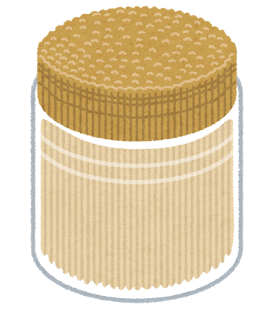
【意味】
武士の清貧や体面を重んじる気風。
また、やせ我慢することの例え。
高楊枝
たかよう じ
武士は食わねど
ぶ し く
Notes:
たとえ貧しい境遇にあっても、貧しさを表に出さず気位を高く持って生きるべきだということ。また、やせ我慢することのたとえ。
武士は貧しくて食事ができなくても、食べたふりをして楊枝を使い、他人に空腹を見せないようにするということ。転じて、貧しくても誇りを持って生きるべきだということ。

Slide 19
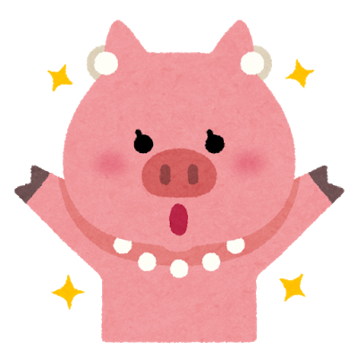
【意味】
どんなに貴重なものを与えても、価値の分からない者には無意味であることの例え。
豚に真珠
ぶた しんじゅ
Notes:
真珠の価値がわからない豚に真珠を与えたところで、豚にとっては何の役にも立たない。

Slide 20
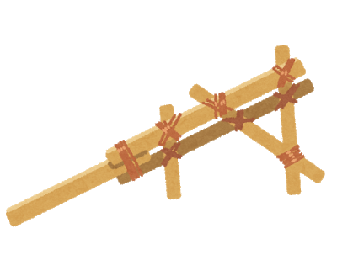
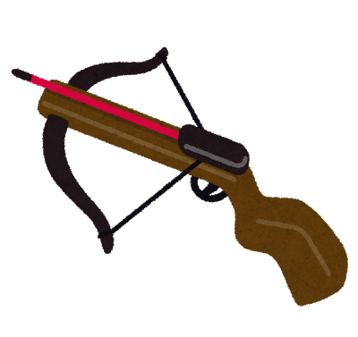
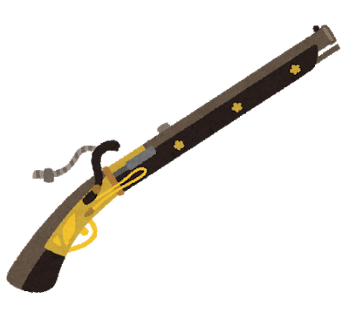
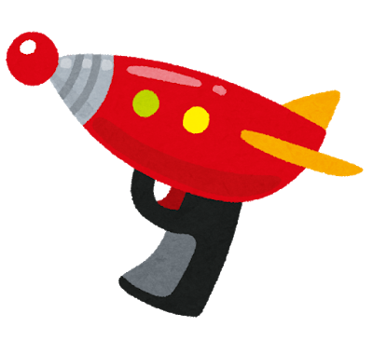
【意味】
下手でも数多く試みれば、まぐれ当たりで成功することもあるという例え。
「撃ちゃ」は「打ちゃ」とも書く。
また、「下手な鉄砲も数撃てば当たる」とも。
数撃ちゃ当たる
かず う あ
下手な鉄砲も
へた てっぽう
Notes:
射撃が下手でも、数多く撃っているうちにまぐれで命中することもあるという意味から。回数が多ければ多いほど、当たる確率も高くなるだろう。

Slide 21
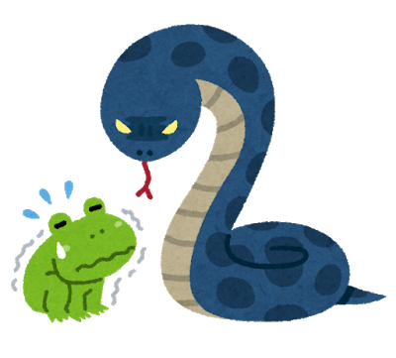
【意味】
非常に恐ろしいものや苦手なものの前で、体がすくんで動けなくなる様子の例え。
「蛇に見込まれた蛙」「蛇に逢うた蛙」とも。
蛇に睨まれた蛙
へび にら かえる

Slide 22
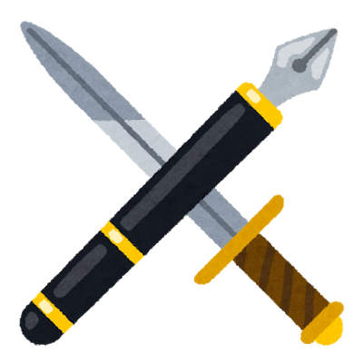
【意味】
思想や文学など言論の力は武力よりも強大な力を持っているということ。
けん つよ
ペンは剣よりも強し
Notes:
文章で表現される思想は世論を動かし、武力以上に強い力を発揮するということ。
ペンは逮捕状や許可証などの令状を指し、どんな者でも脅しという解釈もある。
あとは署名するだけで発効できる許可証を常に所持してきたと言っていることから、「自分のペンによる許可書（令状や命令書などを含む）への署名が、どんな武器にもまさる」と言っている
「権力のもとではペンは剣よりも強し」について、ペンは書類にサインすることを意味し、反旗を翻す者に対して「令状（逮捕状や死刑執行の命令書など）にサインする」と脅しているものだと解釈できる。
ペンとは令状や許可証、つまり権力の暗喩ではないか、という解釈もある。

Slide 23
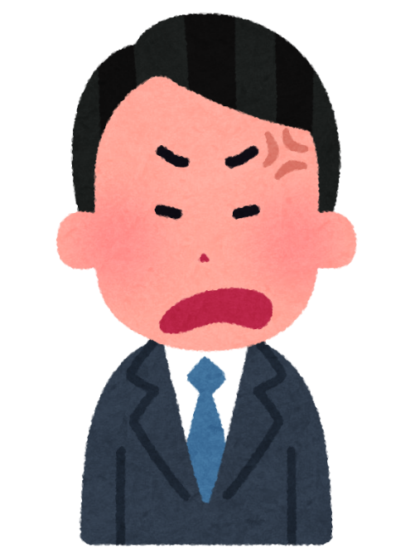
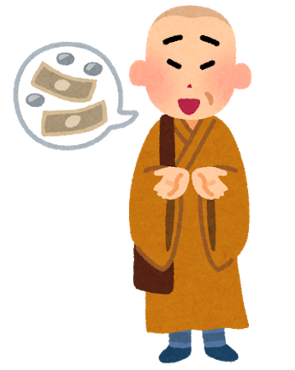
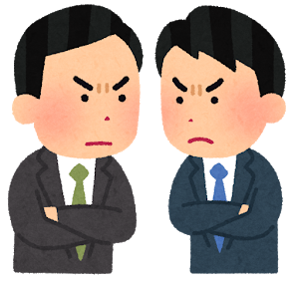
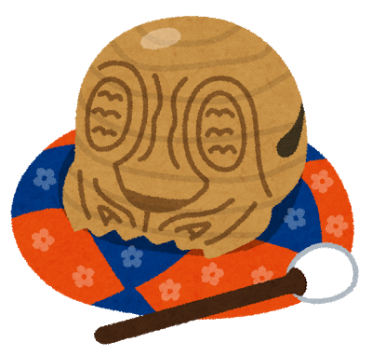
【意味】
その人（物）を憎むあまり、それに関するもの全てが憎くなることの例え。
「坊主が憎ければ袈裟まで憎し」
「法師が憎ければ袈裟まで憎し」ともいう。
袈裟まで憎い
けさ にく
坊主憎けりゃ
ぼうず にく

Slide 24
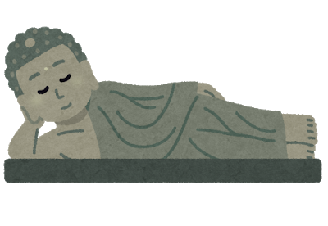
ほとけ かお さん ど
【意味】
どんなに温厚な人でも、何度も無礼なことをされれば腹を立てるという例え。
仏の顔も三度まで
Notes:
「仏の顔も三度撫ずれば腹立つ」の略。

Slide 25
【意味】
苦労するばかりで利益や成果はさっぱり上がらず、疲れだけが残ること。
草臥れ儲け
くたび もう
骨折り損の
ほね お ぞん

